Slide 1
Familie Wagenknecht www.wagenknecht.de
Herzlich Willkommen
bei der nun folgenden Präsentation
unserer (Bauherrengemeinschaft Wünscher / Wagenknecht)
Mietobjekte in Umpferstedt und Reisdorf.
Folie 1

Slide 2
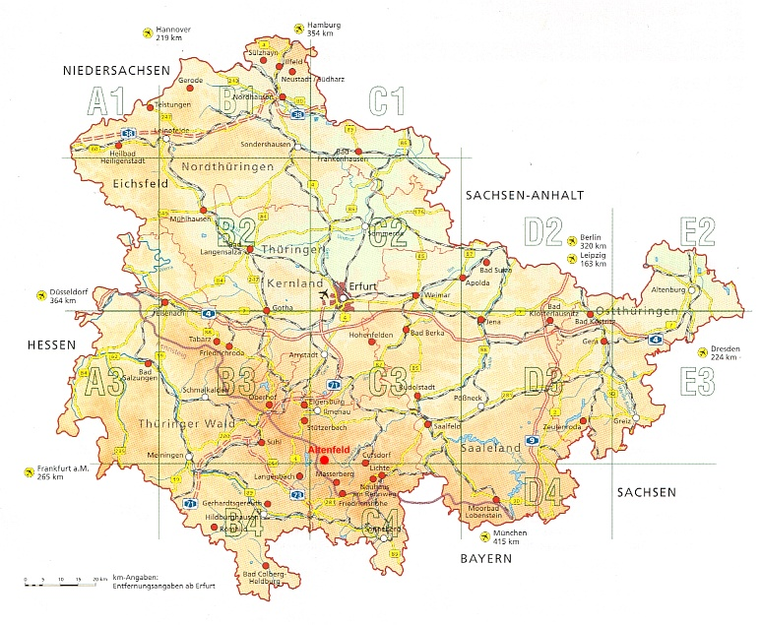
Familie Wagenknecht www.wagenknecht.de
Reisdorf
Umpferstedt
Folie 2

Slide 3
Umpferstedt
Umpferstedt ist ein kleines Dorf mit 579 (Stand 31.12.2013) Einwohnern. Diese Zahl blieb seit dem 2. Weltkrieg relativ konstant und hat sich hier auch in der Wendezeit im Gegensatz zu vielen anderen Orten, nicht merklich verändert.
Der Ort gehört zum Landkreis Weimarer Land und wird von der Verwaltungsgemeinschaft Mellingen verwaltet. Er liegt im Nahbereich der Klassikerstadt Weimar (7 km), der Universitätsstadt Jena (14 km) und der Glockengießer- und Wirkwarenstadt Apolda (8 km). Von der Landeshauptstadt Erfurt ist er ca. 30 km entfernt und somit befindet er sich ziemlich in der Mitte Thüringens, östlich von Weimar und westlich von Jena.
Die Ortslage wird von der Bundesstraße 7, die über Kassel, Eisenach, Gotha, Erfurt, Jena und Gera in östlicher Richtung weiter verläuft, und der Bundesstraße 87, die von Leipzig über Naumburg kommend in Richtung Ilmenau (Thüringer Wald) führt, tangiert. 5 km südlich des Ortes befindet sich die Anschlussstelle Apolda der Bundesautobahn 4. Der Nächstliegende Bahnhof ist in Mellingen (4 km) an der “Mitte Deutschland Bahnlinie”.
Folie 3

Slide 4
Umpferstedt
Wohnhaus
Brunnengasse 1 in 99441 Umpferstedt
In diesem Haus befinden sich 5 Wohneinheiten - 3 Mietwohnungen
- 2 Eigentumswohnungen
Wohnung | Kurzinformation
10 | EG, 3-Zi., 75,95 m²
11 | 1. OG links, 3-Zi., 64,85 m²
12 | 1. OG rechts, 3-Zi., 71,12 m²
13 – 14 | Eigentumswohnungen
Folie 4

Slide 5
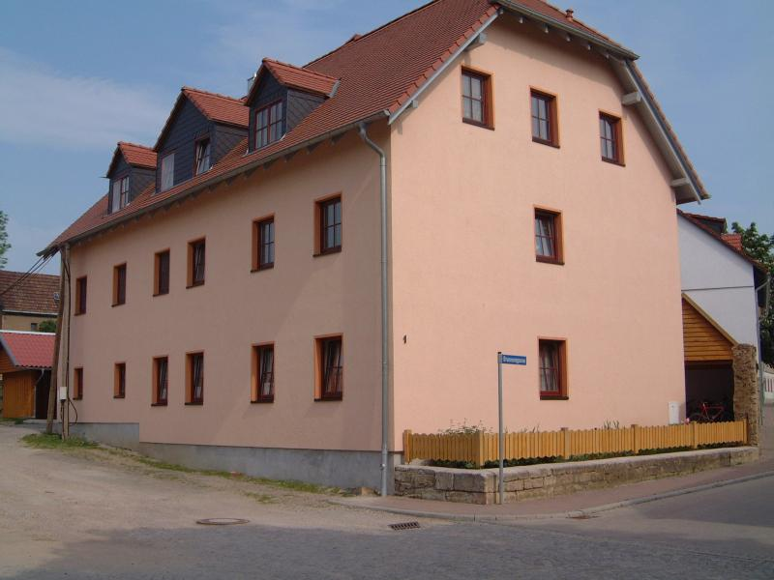
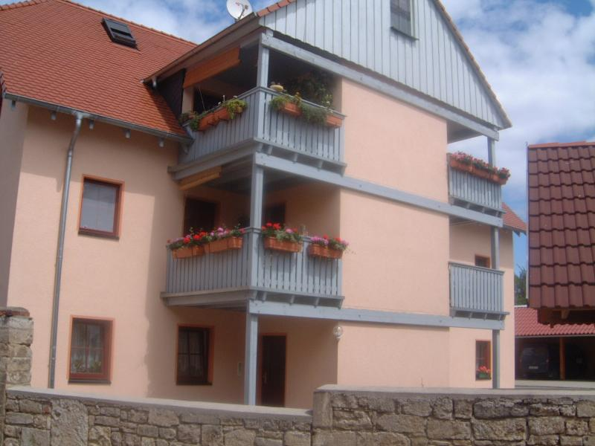
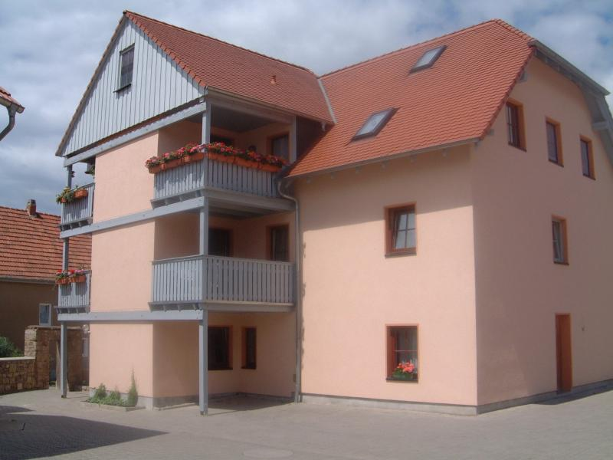
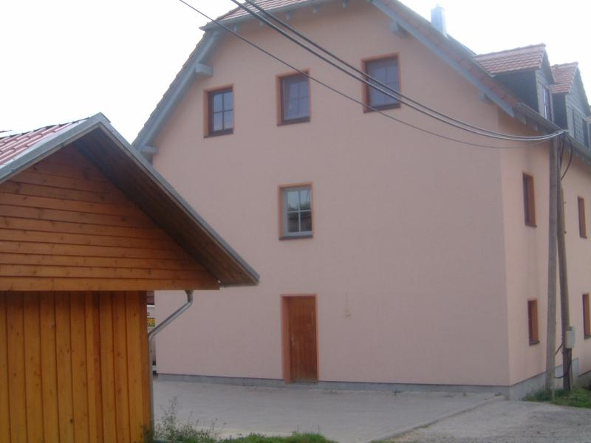
Umpferstedt, Brunnengasse 1
Brunnengasse 1 – Bild 1
Brunnengasse 1 – Bild 2
Brunnengasse 1 – Bild 3
Brunnengasse 1 – Bild 4
Folie 5

Slide 6
Umpferstedt
Wohnhaus
Brunnengasse 3 in 99441 Umpferstedt
In diesem Haus befinden sich 4 Wohneinheiten - 4 Mietwohnungen
Wohnung | Kurzinformation
1 | EG rechts, 1-Zi., 33,41 m²
2 | EG links, 2-Zi., 59,97 m²
3 | 1. OG links, 4-Zi., 71,11 m²
4 | 1. OG rechts, 4-Zi., 79,10 m²
Folie 6

Slide 7
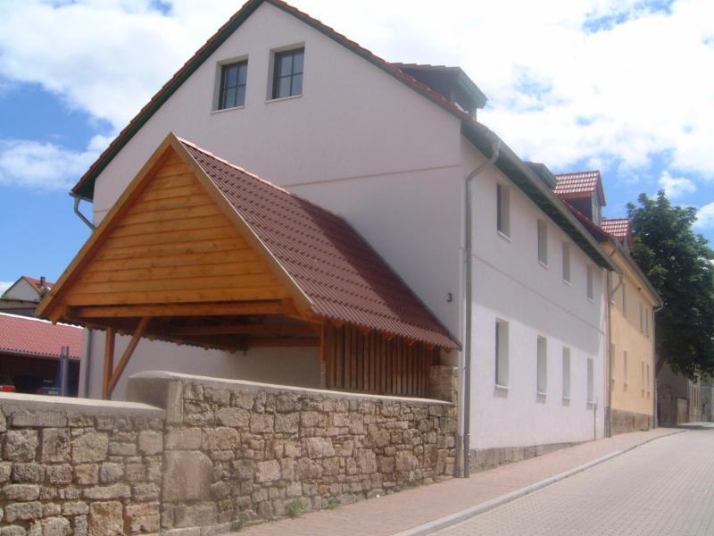
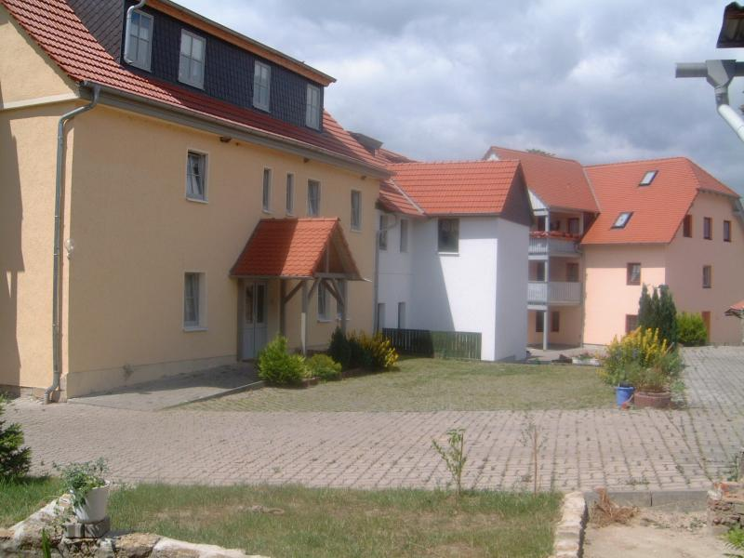
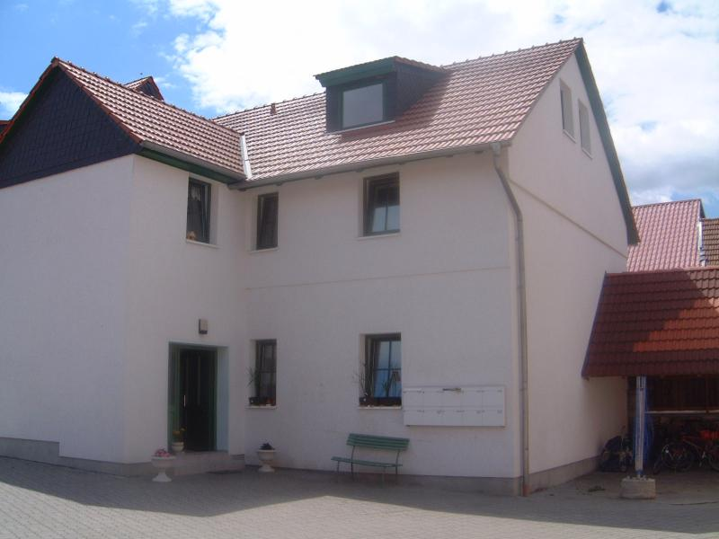
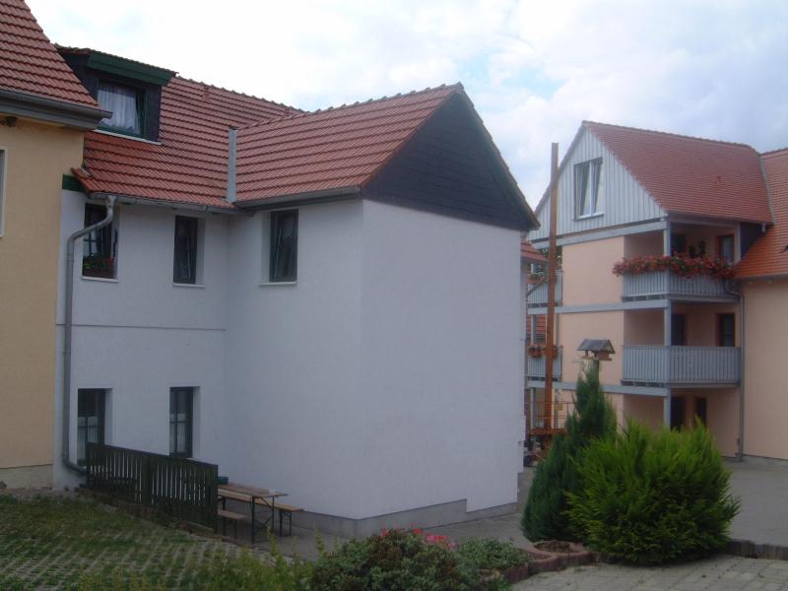
Umpferstedt, Brunnengasse 3
Brunnengasse 3 – Bild 1
Brunnengasse 3 – Bild 2
Brunnengasse 3 – Bild 3
Brunnengasse 3 – Bild 4
Folie 7

Slide 8
Umpferstedt
Wohnhaus
Brunnengasse 5 in 99441 Umpferstedt
In diesem Haus befinden sich 5 Wohneinheiten - 5 Mietwohnungen
Wohnung | Kurzinformation
5 | EG links, 1-Zi., 35,60 m²
6 | EG rechts, 1-Zi., 30,99 m²
7 | 1. OG links, 2-Zi., 42,65 m²
8 | 1. OG rechts, 2-Zi., 52,89 m²
9 | DG, 4-Zi., 87,25 m²
Folie 8

Slide 9
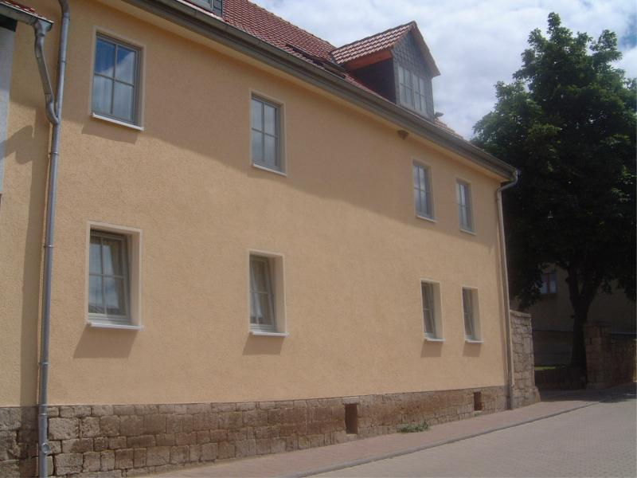
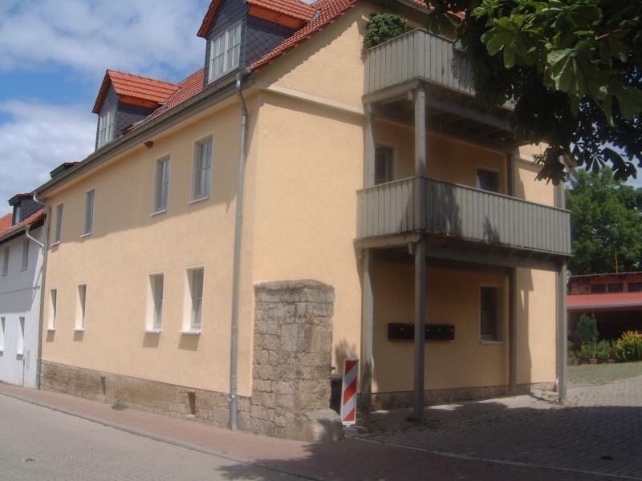
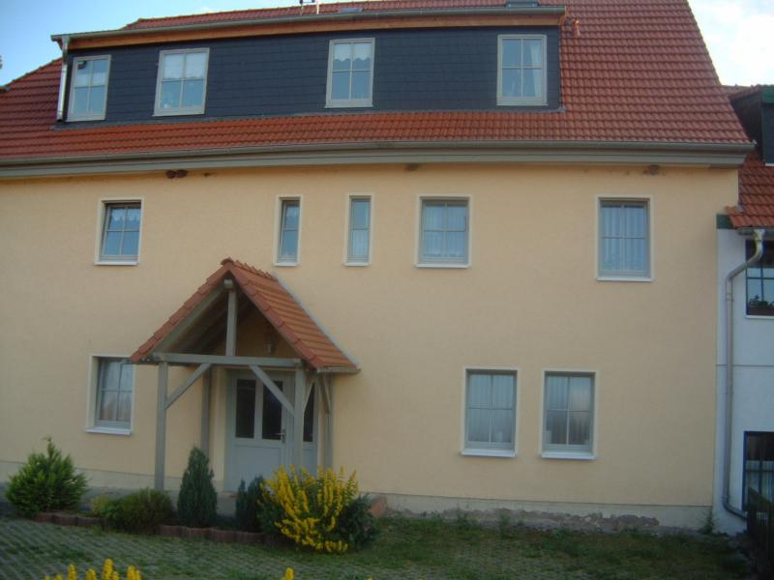
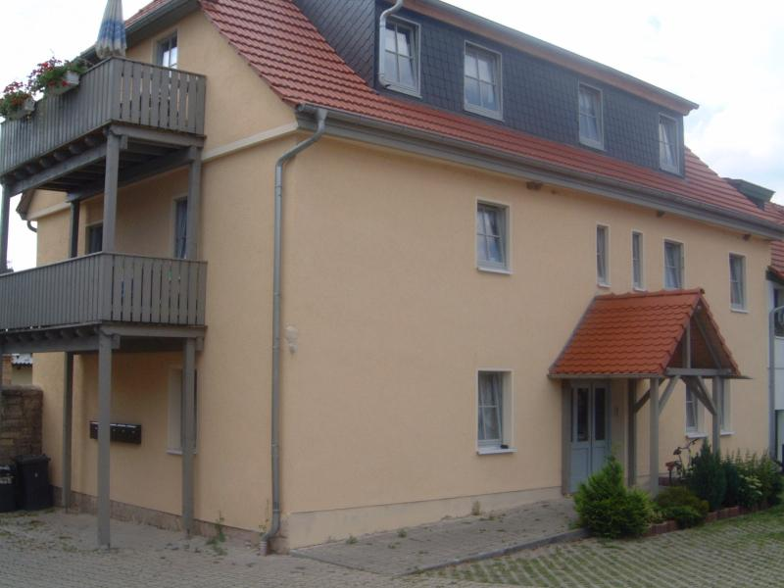
Umpferstedt, Brunnengasse 5
Brunnengasse 5 – Bild 1
Brunnengasse 5 – Bild 2
Brunnengasse 5 – Bild 3
Brunnengasse 5 – Bild 4
Folie 9

Slide 10
Reisdorf
Geschichtliches:
Zwischen 881 und 889 wird Reisdorf, ca. 10 km nordöstlich von Apolda gelegen, zum ersten Mal in einen Zehntverzeichnis der Abtei Hersfeld urkundlich "Ruoduckestorph" genannt und gehörte dem Herzog Otto dem Erlauchten von Sachsen.
1074 kam Rudichisdorf zu Eckartsburg und im 14. Jahrhundert finden wir das Dorf zweigeteilt. Das Unterdorf war an das Kloster Pforte gekommen, das Oberdorf hatten die Wettiner ergattert und ließen es von der Wettinischen Vogtei Gestedt verwalten.
Wie meist, so lagen sich auch die beiden "Herren" bald in den Haaren. Meistens kassierten aber beide rigoros nacheinander, ohne lange nach den vorher Bezahlten zu fragen. Bezahlen mussten ja nur die Bauern, die sollten nur ruhig doppelt bezahlen.
Ein Verzeichnis aus dem Jahr 1556 nennt 55 Einwohner mit Namen. Schwer zu leiden hatten die Einwohner während des unheilvollen 30-jährigen Krieges; die Pest wütete und tötete 77 Einwohner. 1642 lebten nur noch 42 Personen in 14 Häusern, 46 Häuser waren zerstört.
Heute leben 299 (Stand 31.12.2013) Einwohner in Reisdorf.
Flora: Man findet im Reisdorfer Wald seltene Pflanzen wie Türkenbund, Diptam und Adonisröschen.
Folie 10

Slide 11
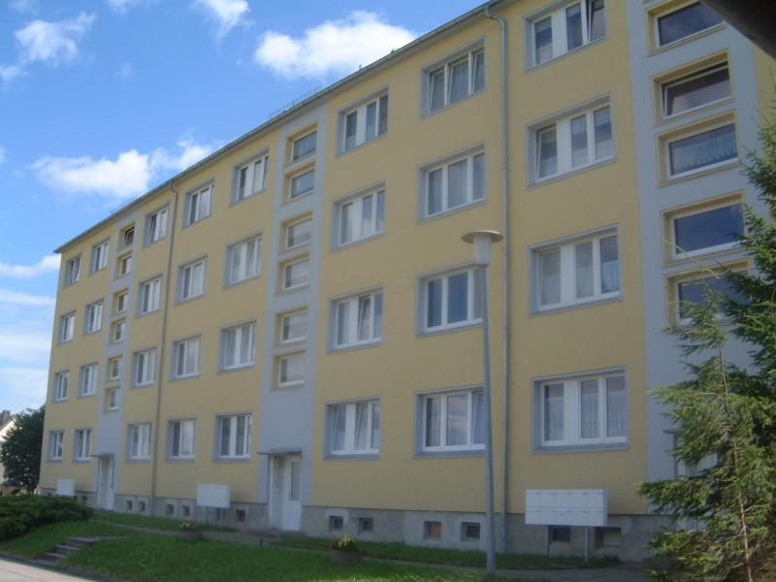
Reisdorf
Wohnblock
Reisdorfer Hauptstraße 95 in 99518 Bad Sulza OT Reisdorf
In diesem Haus befinden sich 24 Wohneinheiten
verteilt auf - 19 Mietwohnungen
- 5 Ferienwohnungen
3 Eingänge
Eingang 1
Eingang 3
Eingang 2
Folie 11

Slide 12
Reisdorf
Wohnblock
Bad Sulzaer Straße 95 in 99518 Reisdorf – Eingang 1
Wohnung | Kurzinformation
1 | EG links, 3-Zi., 61,42 m²
2 | 1. OG links, 4-Zi., 77,14 m²
3 | 2. OG links, 4-Zi., 77,14 m²
4 | 3. OG links, 4-Zi., 77,14 m²
5 | 3. OG rechts, 1-Zi., 34,51 m²
6 | 2. OG rechts, 1-Zi., 34,51 m²
7 | 1. OG rechts, 1-Zi., 34,51 m²
8 | EG rechts, 2-Zi., 50,23 m²
Folie 12

Slide 13
Reisdorf
Wohnblock
Bad Sulzaer Straße 95 in 99518 Reisdorf – Eingang 2
Wohnung | Kurzinformation
9 | EG links, 3-Zi., 61,42 m²
10 | 1. OG links, 4-Zi., 77,14 m²
11 | 2. OG links, 4-Zi., 77,14 m²
12 | 3. OG links, 3-Zi., 59,99 m²
13 | 3. OG rechts, 2-Zi., 47,42 m²
14 | 2. OG rechts, 1-Zi., 34,51 m²
15 | 1. OG rechts, 1-Zi., 34,51 m²
16 | EG rechts, 2-Zi., 50,23 m²
Folie 13

Slide 14
Reisdorf
Wohnblock
Bad Sulzaer Straße 95 in 99518 Reisdorf – Eingang 3
Wohnung | Kurzinformation
17 | EG links, 3-Zi., 61,42 m²
18 | 1. OG links, 3-Zi., 61,42 m²
19 | 2. OG links, 3-Zi., 61,42 m²
20 | 3. OG links, 3-Zi., 61,42 m²
21 | 3. OG rechts, 2-Zi., 50,23 m²
22 | 2. OG rechts, 2-Zi., 50,23 m²
23 | 1. OG rechts, 2-Zi., 50,23 m²
24 | EG rechts, 2-Zi., 50,23 m²
Folie 14

Slide 15
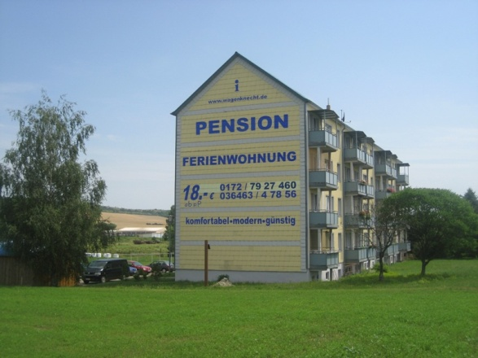
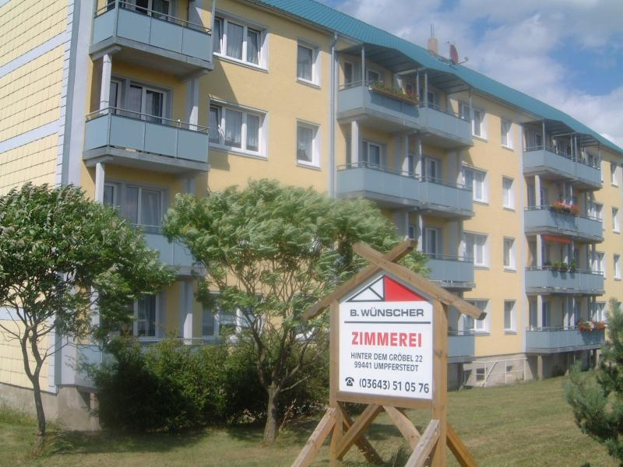
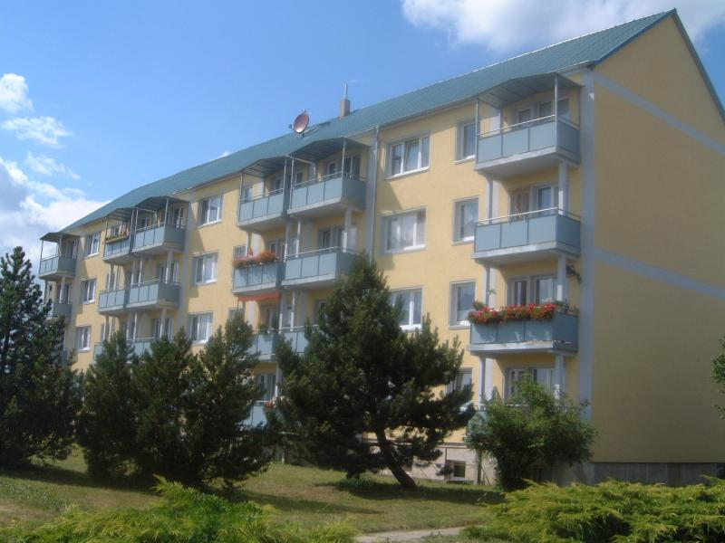

Reisdorf, Bad Sulzaer Straße 95
Bad Sulzaer Str. 95 – Bild 1
Bad Sulzaer Str. 95– Bild 2
Bad Sulzaer Str. 95– Bild 3
Bad Sulzaer Str. 95– Bild 4
Folie 15

Slide 16
Familie Wagenknecht www.wagenknecht.de
Ich hoffe,
Ihnen hat die Präsentation gefallen.
Impressum
Verantwortlicher Redakteur für die Planung, Realisierung und Betreuung der Präsentation sowie für die Administration der Domain www.wagenknecht.de (Admin-C) ist:
Robby Wagenknecht info@wagenknecht.de
Heinz 16
82377 Penzberg
Falls Sie Fragen, Kritik oder Anregungen zu dieser Präsentation haben, dann senden Sie einfach eine E-Mail an info@wagenknecht.de .
Folie 16

